Slide 1
SISTEM INFORMASI GOEGRAFIS Step Awal pembuatan Maps
Muchamma Zulfi (04315017)
Moh. Yasid (04315022)

Slide 2
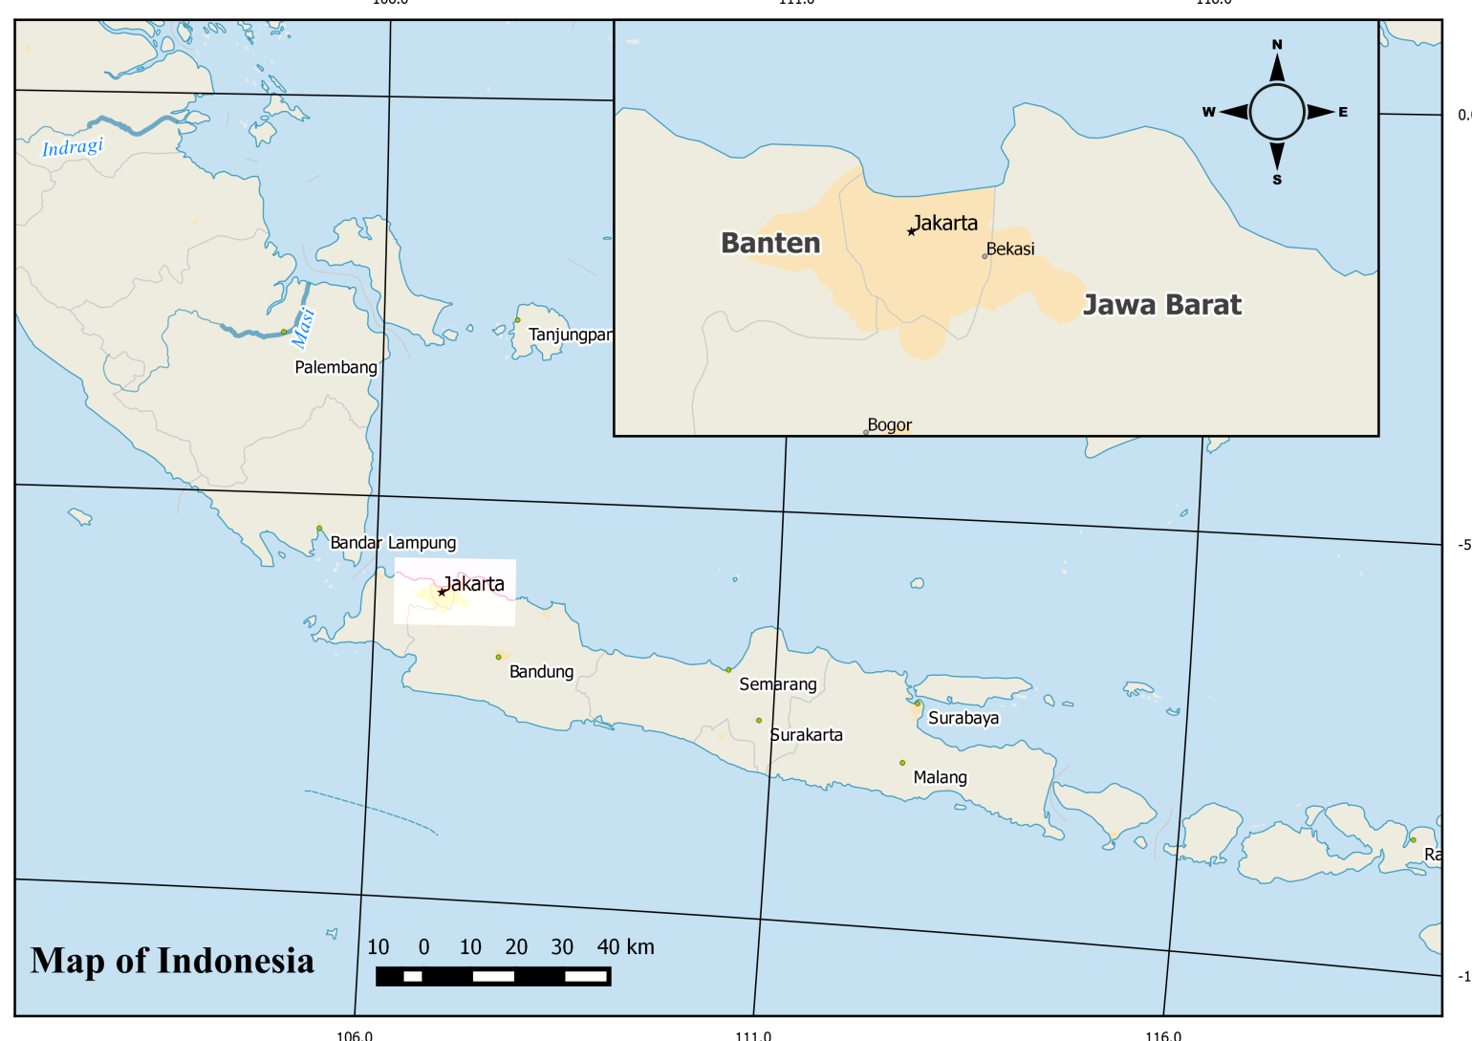
Pembuatan Peta Indonesia

Slide 3

Membuat Atributs Pada GIS

Slide 4
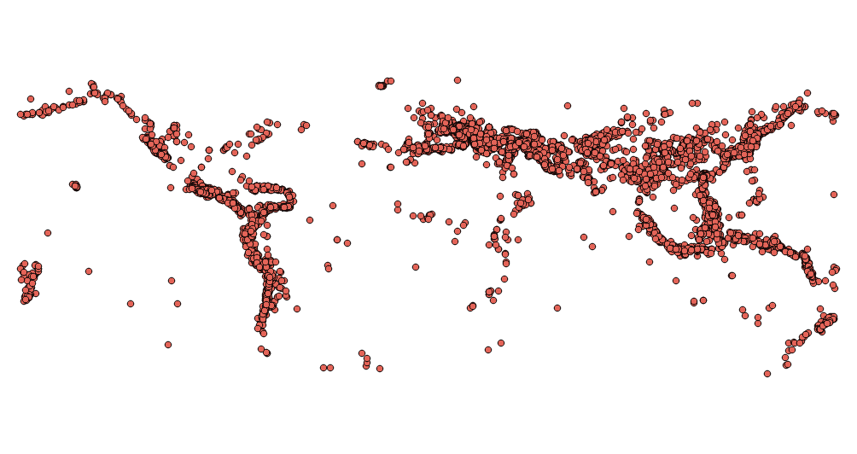
Hasil Import File Spreadsheet atau CSV

Slide 5
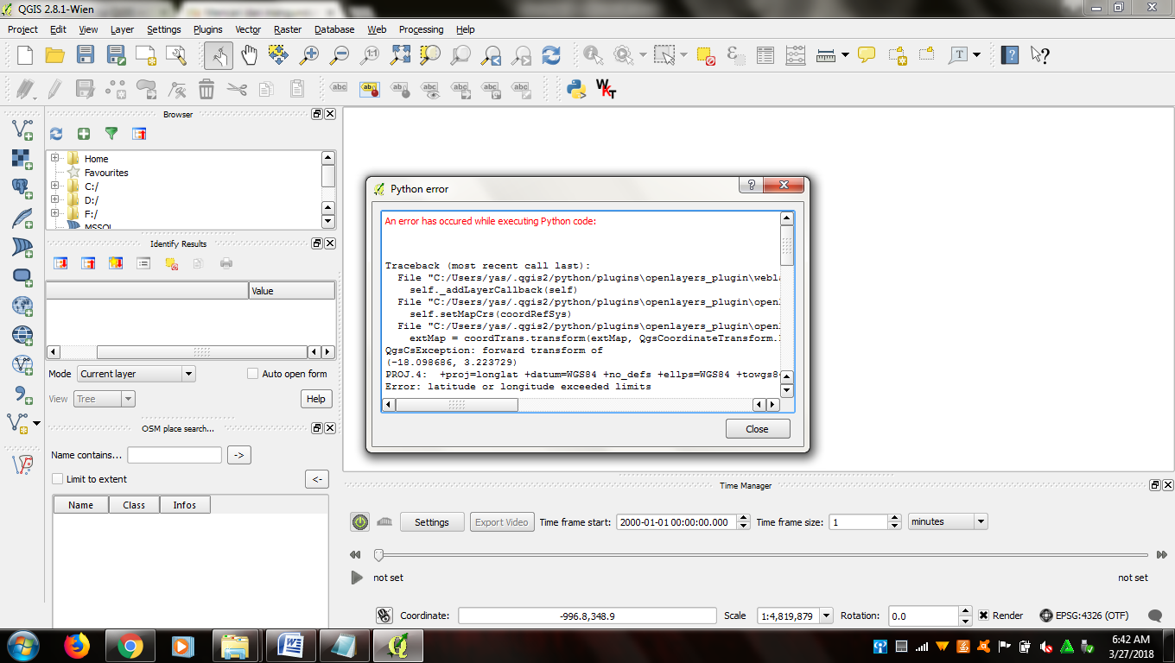
Plugin error saat unduh data OpenSteetMap

